Slide 1
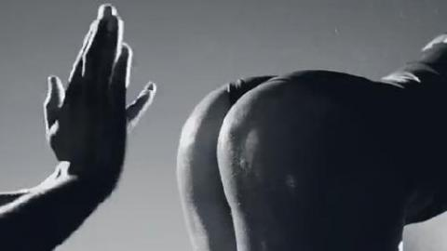
Sexy ou pas en
Ariège N°2

Slide 2

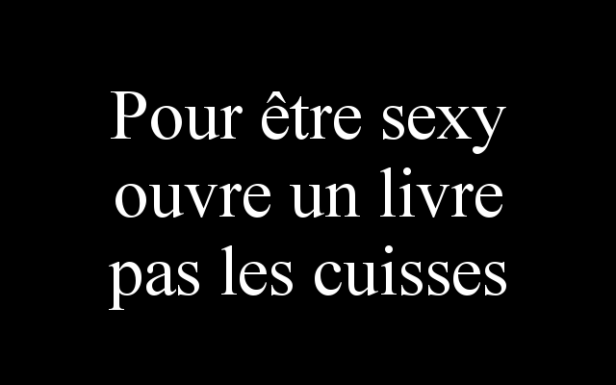

Slide 3
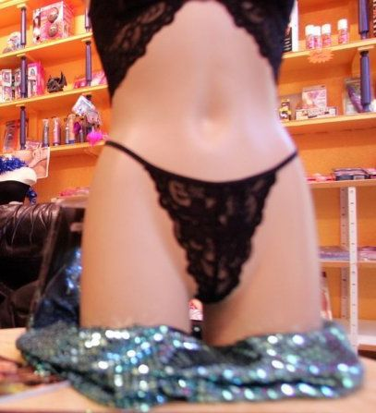

Slide 4


Slide 5



Slide 6


Slide 7
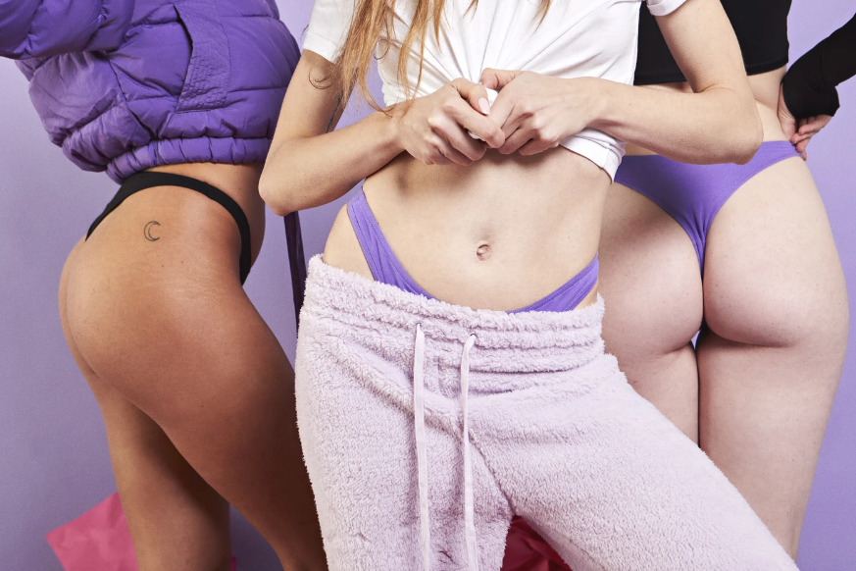

Slide 8
Le sexe, c'est important dans la vie », assène avec zénitude la pionnière, assise derrière son petit bureau comme un toubib en consultation. L'accueil, l'écoute et le conseil, voilà son credo. C'est un peu comme le curé de campagne qui doit tout entendre, tout comprendre et surtout ne pas juger.

Slide 9
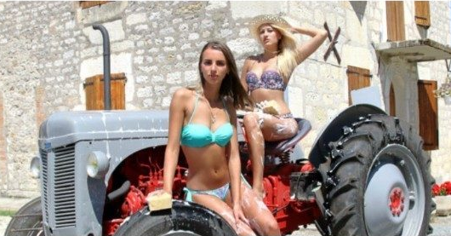

Slide 10
Je veux que les gens déculpabilisent. Il faut qu'ils sentent que c'est normal, sans tabou. Ils se confient. » Si l'extérieur de l'échoppe est discret, à l'intérieur c'est une autre paire de manches, même si le concept tente de casser la ghettoïsation du sex-shop glauque des grandes villes

Slide 11
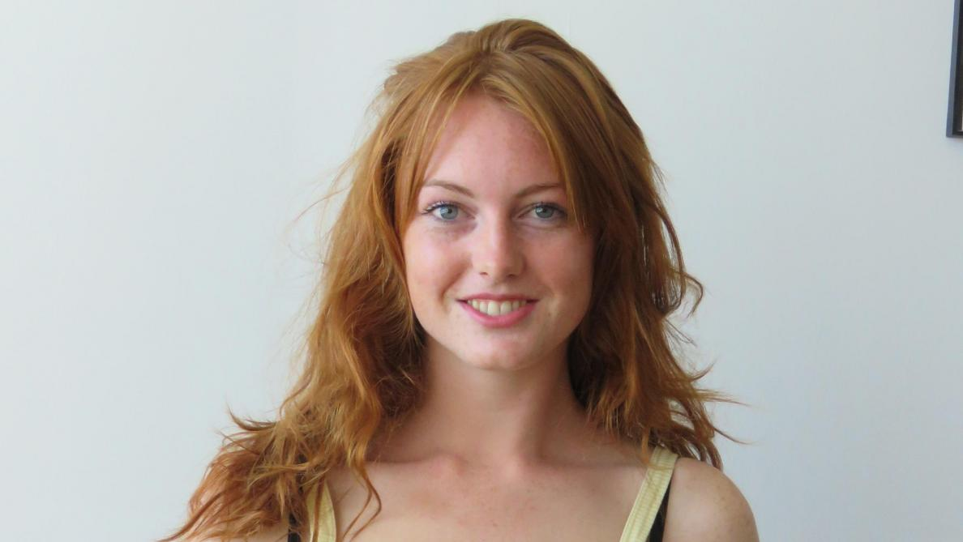

Slide 12
Le godemiché cohabite avec la vaginette, le phallus en latex est plus vrai que nature et la poupée gonflable n'a plus la cote surclassée par l'œuf vibrant !

Slide 13
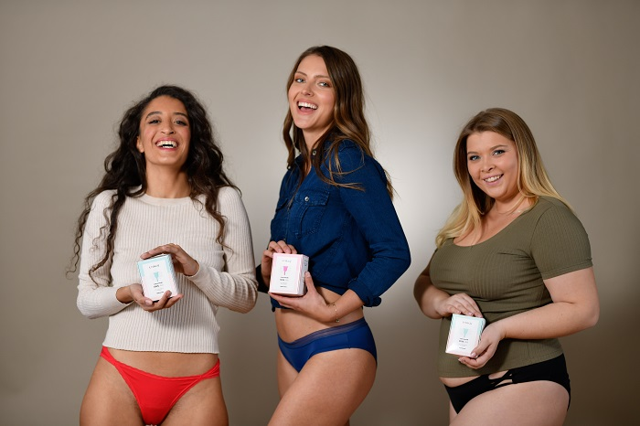

Slide 14
Je laisse toucher le matériel », précise Béatrice. Divers instruments surdimensionnés, vibratoires, comestibles, parfumés, alvéolés, striés, à crampons sont présentés, autant d'objets qui correspondent à différentes pratiques dont l'hôte des lieux semble avoir une connaissance panoramique et à tout le moins théorique.

Slide 15
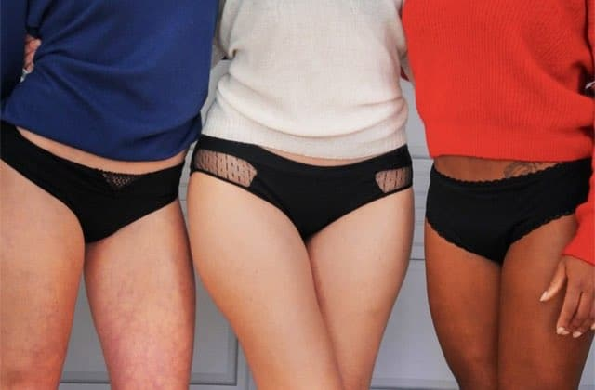

Slide 16
on remercie !
Côté coût, ces jouets coquins, qui sont davantage des additifs que des palliatifs à la sexualité, vont de 10 à 82 euros. « J'adore donner une solution à un problème », s'enthousiasme la jeune femme, qui se pose volontiers en thérapeute du « youp la boum »

Slide 17
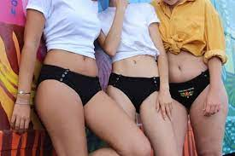

Slide 18
Si certains curieux poussent parfois la porte de la boutique comme on allait jadis à la fête foraine pour y découvrir la pilosité de la femme à barbe, les motivations des clients rejoignent parfois celles de patients. Une clientèle qui a des bleus à l'âme, des couples sursitaires qui dans l'objet du plaisir viennent chercher l'ultime recours, la dernière solution pour sauver ce qui peut l'être encore.

Slide 19
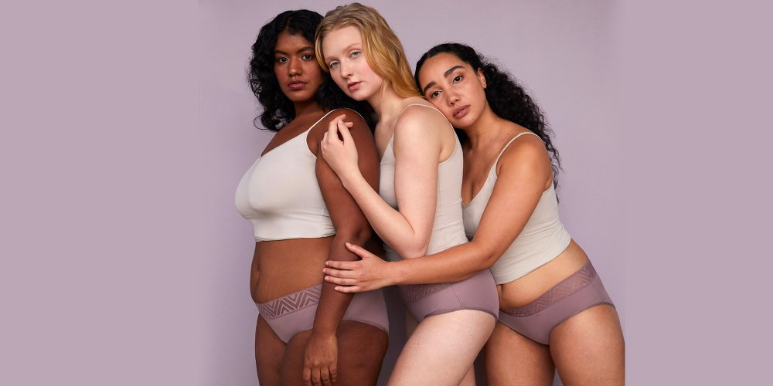

Slide 20
Des couples reviennent pour me remercier », témoigne Béatrice Pujol, qui, du haut de son observatoire des petites et grandes misères sexuelles, s'avoue parfois émue par la grande solitude de certains. Comme cette dame, la cinquantaine, très belle et très seule : « Je voudrais un vibromasseur parce qu'il n'y a pas toujours un homme chez mo

Slide 21
C’était
Sexy ou pas en
Ariège

